Slide 1
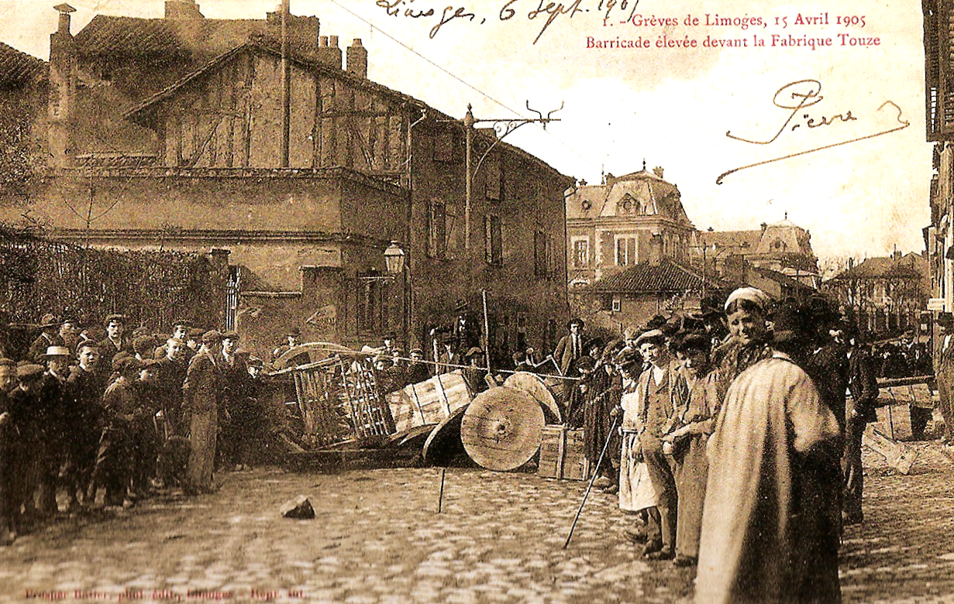
ETRE OUVRIER A LIMOGES (1830-1914)

Slide 2
INTRODUCTION PROBLEMATISEE
NAISSANCE D’UN DUALISME POLITIQUE MODERNE
AU TOURNANT DU XXème SIECLE

Slide 3
INTRODUCTION
TENTATIVE DE DEFINITION DE LA GAUCHE POLITIQUE
L’émergence du clivage gauche/droite aux lendemains de la Révolution Française
Nature et contenu : les thèmes permanents de la gauche
Pluralité et disparité des gauches en France de 1870 à nos jours
LE ROLE DE L’AFFAIRE DREYFUS :
RECOMPOSITION & FIXATION IDEOLOGIQUE
La République fragilisée par une crise de confiance
La modernisation des structures politiques
Les effets de « l’Affaire » sur le clivage gauche/droite
UNE GAUCHE PEU A PEU DYNAMISEE PAR LE SOCIALISME
Des socialismes utopiques à la conquête marxiste
L’union socialiste et l’heure des choix
La gauche sociale et l’émergence d’un dualisme moderne

Slide 4
I – L’EMERGENCE DE LA CULTURE OUVRIERE A LIMOGES APPUYEE SUR UNE IDENTITE DE GAUCHE :

Slide 5
A – UNE TRADITION DE GAUCHE A LA FOIS PRECOCE ET DURABLE…
1 – Une région isolée et enclavée : exode rural et Révolution Industrielle
2 – Une prédisposition aux valeurs de la gauche : réformisme, pacifisme, laïcité
3 – Rôle de l’industrie porcelainière naissante dans les représentations politiques et sociétales

Slide 9
B - … STRUCTUREE ET GUIDEE PAR UNE « ELITE » OUVRIERE.
1 – Une élite ouvrière bien implantée et très politisée :
2 – Naissance d’une conscience de classe autour des porcelainiers à Limoges et des « cuirs et peaux » à Saint-Junien:
3 – Acculturation politique et identitaire : une progression de la gauche par capillarité autour de la ville.

Slide 13
C – DIVERSITE, COHERENCE ET PERMANENCE DE L’IDENTITE OUVRIERE A LIMOGES :
1 – L’adhésion du monde ouvrier limougeaud au « catéchisme républicain » puis au socialisme : héritage, mythes fondateurs, figures emblématiques
2 – La continuité plutôt que la rupture, la réforme plutôt que la révolution
3 – Une crise d’identité dans les campagnes (peur de l’Etat et de la ville) résolue par l’identification au monde ouvrier

Slide 17
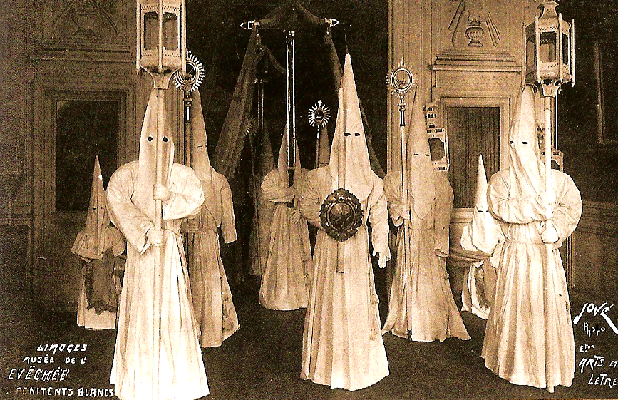

Slide 18
II – « ETRE OUVRIER » A LIMOGES: QUOTIDIEN, COMBATS ET REPRESENTATIONS

Slide 19
A – LA VIE DES OUVRIERS A LIMOGES :
1 – Effectifs et évolution : la croissance du monde ouvrier haut-viennois
2 – Le quotidien des ouvriers : niveaux et modes de vie
3 – Une prise de conscience progressive et une volonté d’union

Slide 22
B – FIN DES SOLIDARITES TRADITIONNELLES ET NOUVELLES SOCIABILITES OUVRIERES :
1 – Les rôles conjugués de l’école, de la presse et des lieux de sociabilités
2 – Coopératives, syndicats, bourses du travail : les nouvelles formes de militantisme
3 – La rencontre des « folklores » républicain et socialiste

Slide 26
C – LA LUTTE ET L’ORGANISATION :
1 – Un intérêt nouveau pour la vie politique : représentations ouvrières sur les questions locales et nationales
2 – Les premiers combats : grèves, manifestations, revendications
3 – «Avril 1905 » : apogée du mouvement ouvrier à Limoges ?

Slide 30
III – MISE EN ŒUVRE : ENSEIGNER LA CULTURE OUVRIERE DE « LA VILLE ROUGE » EN LYCEE PROFESSIONNEL.

Slide 31
A – UN SUJET D’ETUDE : « ETRE OUVRIER EN FRANCE DE 1830 A 1975 »
1 –.Présentation de la séquence, progression et construction en fonction du niveau (1ère PRO, CAP)
2 – Faire des choix : documents, questionnement, trace écrite, évaluation et examen
3 – Comment organiser la progression entre le corps du cours et les études de situation ?

Slide 32
B – «ETRE OUVRIER A LIMOGES DE 1830 A 1975 » :
1 – Limoges, une tradition porcelainière : naissance d’une ville ouvrière
2 – Limoges « la ville rouge » (J.Merriman) : militantisme ouvrier et mouvements de révolte
3 – Etre ouvrier à Limoges : identité politique et modes de vie

Slide 33
C – BIBLIOGRAPHIE SELECTIVE :
1 – Quelques ouvrages pour comprendre les enjeux du nouveau clivage gauche/droite au tournant du siècle
2 –.Limousin, Haute-Vienne, Limoges : une adhésion précoce et enracinée à la gauche chevillée à la tradition ouvrière
3 – Iconographie et filmographie : La tradition ouvrière limougeaude par l’image

Slide 34
CONCLUSION

Slide 35
BIBLIOGRAPHIE GENERALE SUR LE SUJET D’ETUDE:
Louis CHEVALIER, Classes laborieuses, classes dangereuses, Poche-Pluriel
Gérard NOIRIEL, Les ouvriers dans la société française, Points-Seuil
Gérard NOIRIEL, Les ouvriers au XIX° siècle, La documentation photographique n° 6079
Georges LEFRANC, Juin 36, Archives-Gallimard
Martin NADAUD, Léonard, maçon de la Creuse, Maspéro
Jean-Daniel VERHAEGHE, Jaurès, naissance d'un géant, Téléfilm 2008

